Slide 1

Python-1
何天阳小可爱23333

Slide 2
课程建议
建议跟着ppt写代码
认真完成作业题
不懂随时问

Slide 3
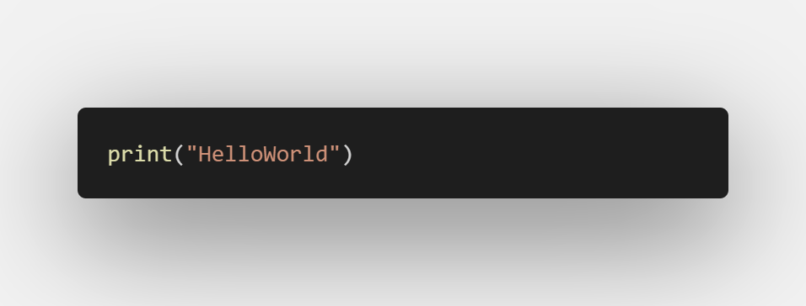
Python输出
在python中，我们通常使用print函数输出,print(输出的东西)

Slide 4
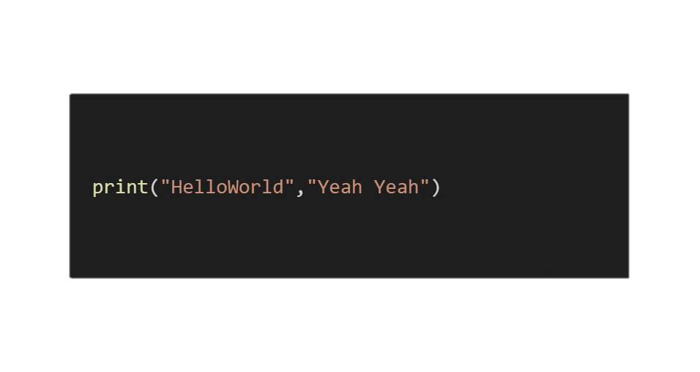
Python输出
如果你先同时输出多个内容，可以使用逗号分割
他的输出结果是这样的

Slide 5
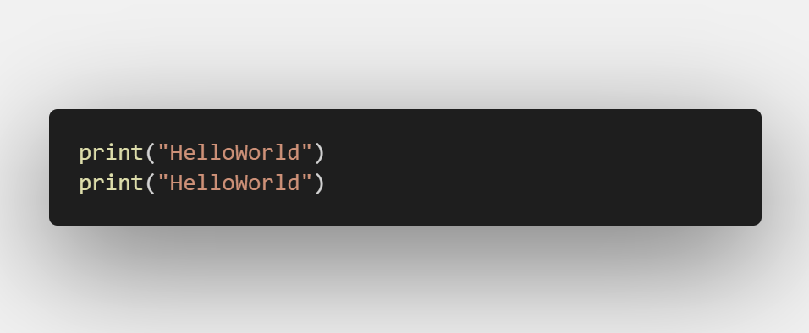
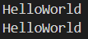
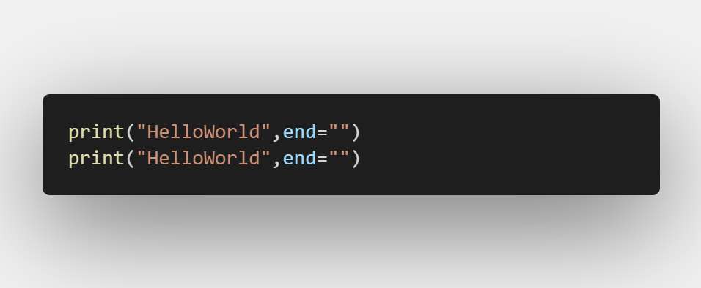
Python输出
在每一个print函数结束之后，都会自动添加一个换行符，如果你不希望存在他。你可以使用指定end的方式来改善

Slide 6
变量类型
在python中，变量一下几种类型
类型名称 | 符号 | 备注
Numbers | 数字 | 整数和浮点数(小数)两种
String | 字符串 | 类似一句话
List | 列表 | 一堆变量的集合
Tuple | 元组 | 类似有序数对
Dictionary | 字典 | 类似JSON文件

Slide 7
变量类型
在Number中，分为整数和浮点数两种类型
整数 | 浮点数
1 | 1.3
-100 | 2.5
3 | -0.6
-5 | 4.8

Slide 8
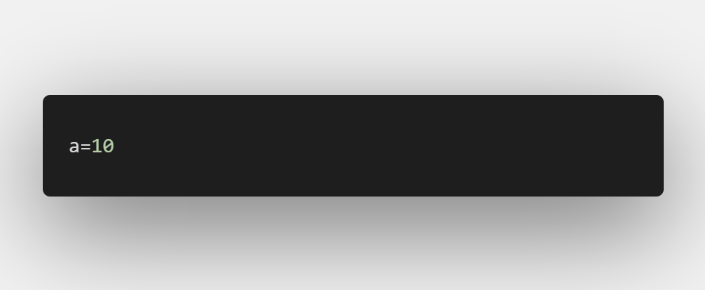
变量
可以变化的量叫做变量
Python中，如果你想使用一个变量，
变量名=值

Slide 9
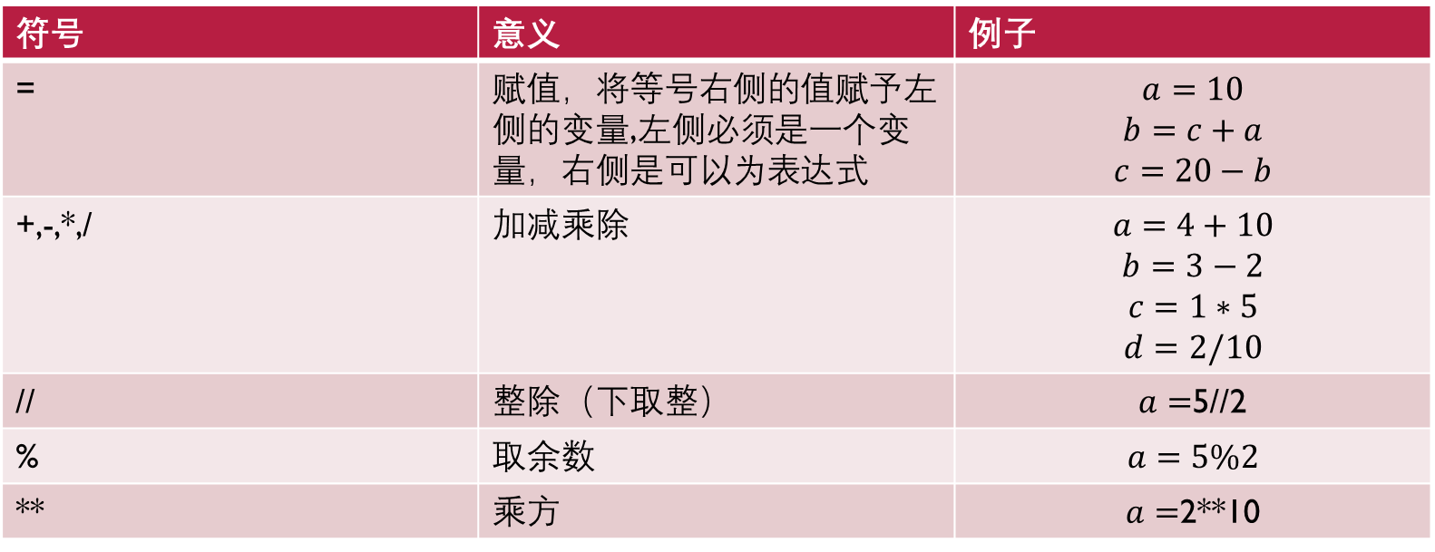
赋值&运算符
符号 | 意义 | 例子
= | 赋值，将等号右侧的值赋予左侧的变量,左侧必须是一个变量，右侧是可以为表达式 | $$a=10$$ $$b=c+a$$ $$c=20−b$$
+,-,*,/ | 加减乘除 | $$a=4+10$$ $$b=3−2$$ $$c=1∗5$$ $$d=2/10$$
// | 整除（下取整） | $a=$5//2
% | 取余数 | $$a=5\%2$$
** | 乘方 | $a=$2**10

Slide 10
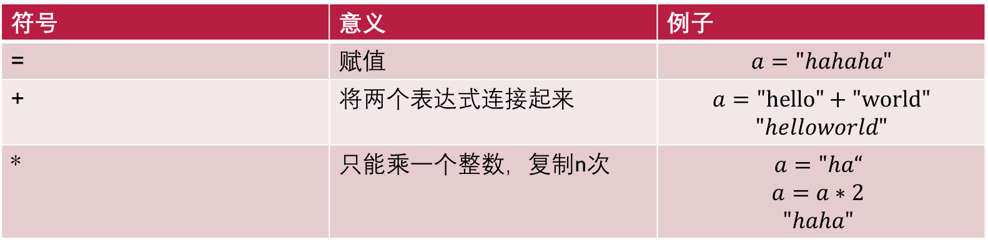
运算符for字符串
符号 | 意义 | 例子
= | 赋值 | $$a="hahaha"$$
+ | 将两个表达式连接起来 | $$a=\text{"}\text{hello}\text{"}+"\text{world}\text{"}$$ $$"helloworld"$$
* | 只能乘一个整数，复制n次 | $$a="ha“$$ $$a=a∗2$$ $$"haha"$$

Slide 11
Python的输入
在python中，我们通常使用input函数输入
在介绍输入之前，首先介绍python变量的使用方法
在python中，变量可以直接使用而不需要定义。也就是说你可以直接使用
a=2
来给a变量赋值
所以我们使用a=input() 来读入用户输入

Slide 12
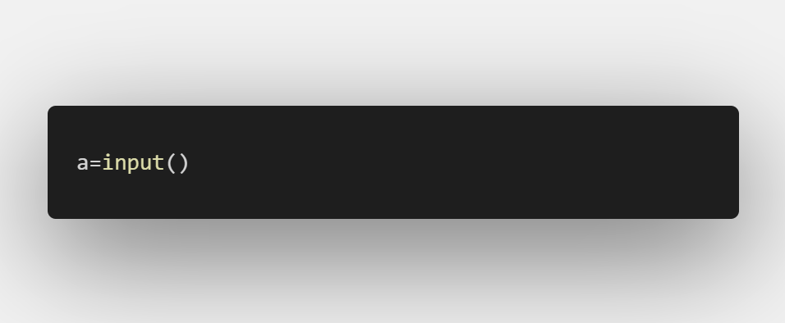
Python输入
在python中输入用input()函数完成,获取一个字符串

Slide 13
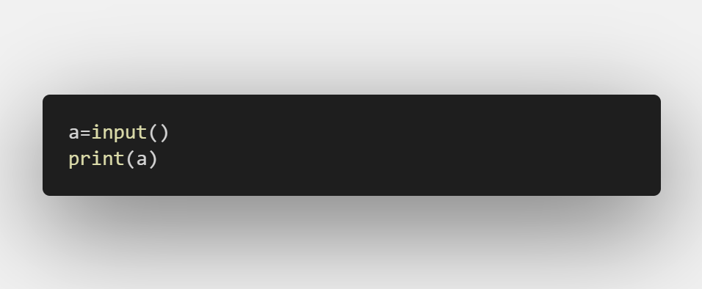
小练习
输出你输入的东西

Slide 14
Python输入
input函数会返回一个字符串（类似一个句子）
所以我们需要将他转换成为整数或者实数
我们在python中使用
int([被转换的数]) float([被转换的数])
来对输入进行转换
读入一个整数然后将他存放在a中
a=int(input())
a=int(input())

Slide 15
小练习
输入两个整数
把他们反向输出出来
输入样例
1
2
输出样例
2 1

Slide 16
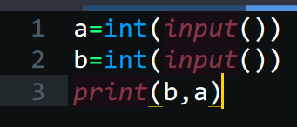
示例代码

Slide 17
小练习
输入两个整数
输出他们的和
输入样例
1
2
输出样例
3

Slide 18
a=int(input())
b=int(input())
print(a+b)

Slide 19
Python运算
日常使用的运算符 | Python中的运算符 | 表达含义
+ | + | 相加
- | - | 相减
× | * | 相乘
÷ | /(除法) //(整除) | 相除
^ | ** | 乘方
mod | % | 取模（求两个数相除后的余数）
()[]{} | () | 改变运算优先级

Slide 20
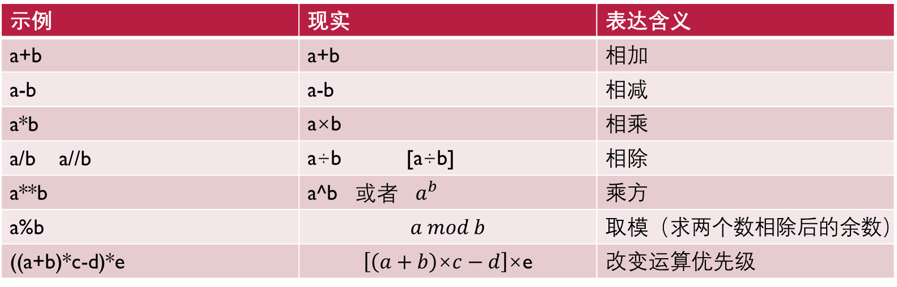
Python运算
示例 | 现实 | 表达含义
a+b | a+b | 相加
a-b | a-b | 相减
a*b | a×b | 相乘
a/b a//b | a÷b [a÷b] | 相除
a**b | a^b 或者 $a^{b}$ | 乘方
a%b | $$a mod b$$ | 取模（求两个数相除后的余数）
((a+b)*c-d)*e | $$\left[\left(a+b\right)\text{×}c−d\right]\text{×}\text{e}$$ | 改变运算优先级

Slide 21
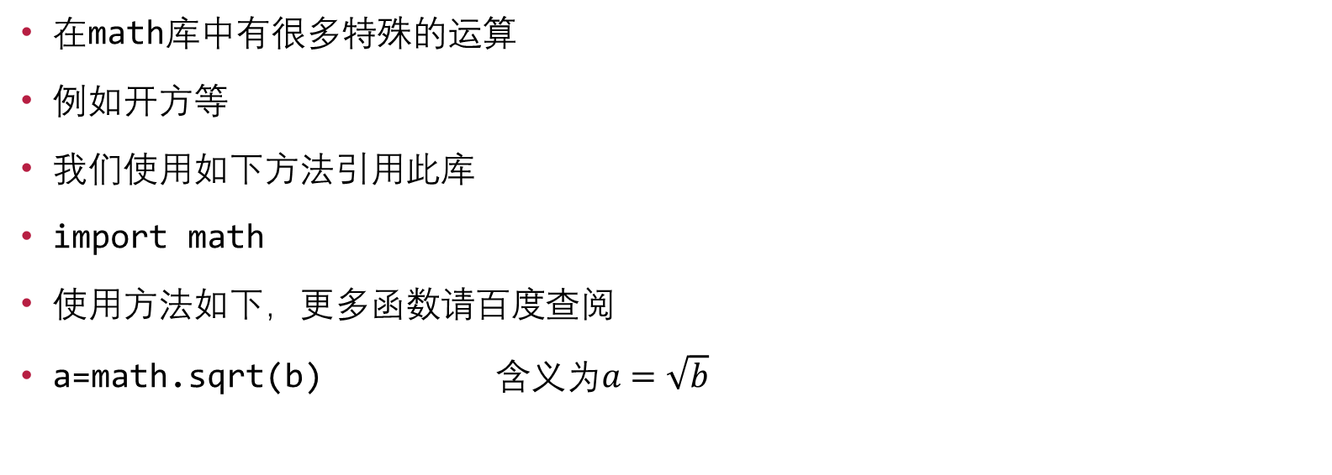
特殊运算
在math库中有很多特殊的运算
例如开方等
我们使用如下方法引用此库
import math
使用方法如下，更多函数请百度查阅
a=math.sqrt(b) $含义为a=\sqrt{b}$

Slide 22
小练习
输入一个数，输出他的开发
输入样例
4
输出案例
2

Slide 23
import math
a=int(input())
b=math.sqrt(a)
print(b)

Slide 24
课后作业题
https://www.luogu.org/problemnew/show/P1001
https://www.luogu.org/problemnew/show/P1421
https://www.luogu.org/problemnew/show/P1425
https://www.luogu.com.cn/problem/P5703
https://www.luogu.com.cn/problem/P5708
提交语言选择Python3

